Slide 1













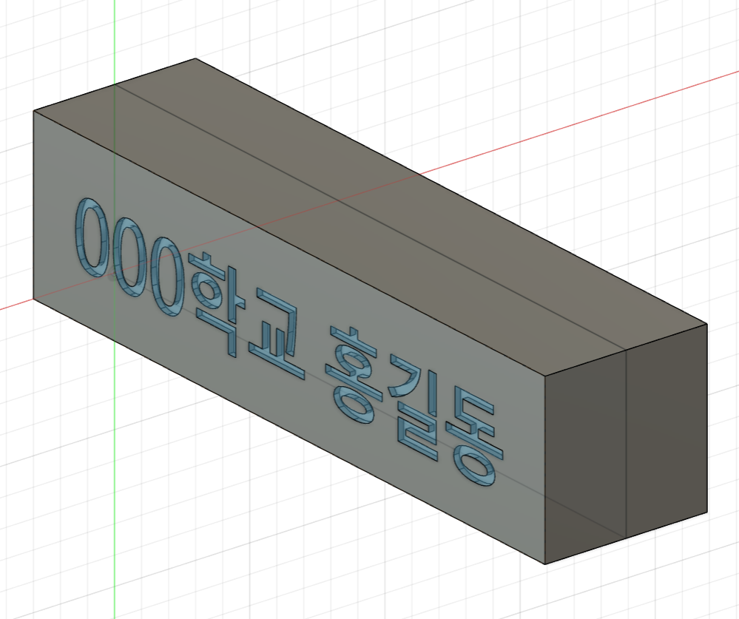
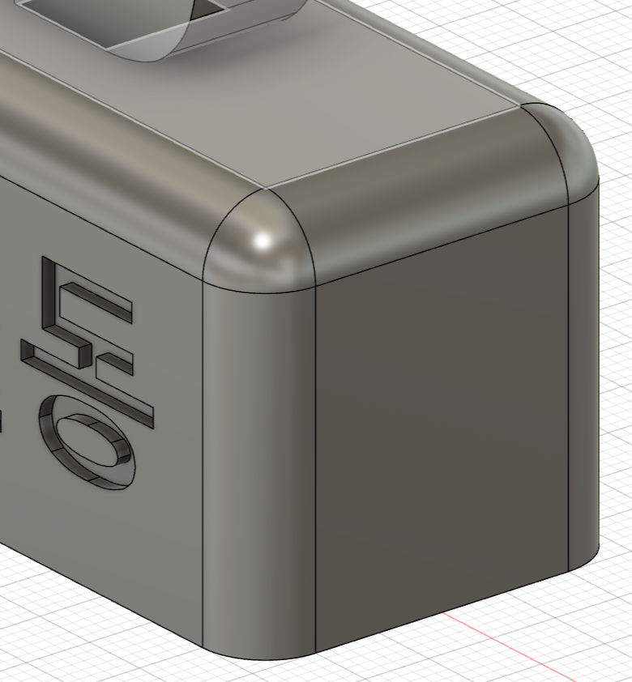
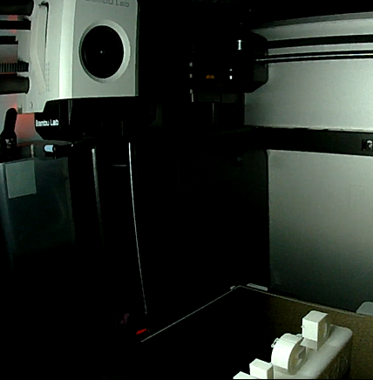


나만의 네임택 만들기
3D모델링 프로그램 활용 교육
정보, 기술
초등학교 5-6학년, 중학교 1-2학년
업무 담당 장학사가 유튜브 업로드 후 입력 예정
PC, 3D 모델링 프로그램, 3D 프린터
• (3D 모델링) 나만의 네임택 모델링 하기
• (디자인) 자기만의 개성을 표현할 수 있게 디자인하기
• (3D프린팅) 만든 네임택 도면을 3D프린터로 출력하기
▸ 3D 모델링 프로그램을 미리 다운로드하여 준비하면 좋다.
▸ 사용하는 3D 프린터의 슬라이스 프로그램도 미리 다운로드 하면 좋다.
▸ 장갑 및 롱노우즈, 방진마스크를 준비한다.
▸ 학교 책상에 부착하여 활용하면 교실 운영 및 수업 진행에 도움이 된다.

Slide 2




1. 네임택에 적용할 디자인을 구상해봅시다.
문자 크기 및 폰트 종류
받침 디자인
2. 자신이 구상한 네임택 디자인을 그려봅시다.

